Slide 1
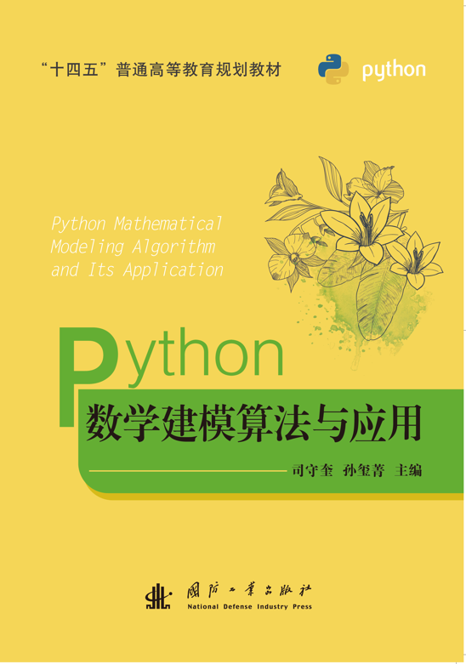
第2章
Python使用入门（2）

Slide 2
目录
2.5 Pandas库
2.6 文件操作
2.7 SciPy库
2.8 SymPy库
2.9 Matplotlib库

Slide 3
2.5
Pandas库

Slide 4
Pandas库是在NumPy库基础上开发的一种数据分析工具。

Slide 5
2.5.1 Pandas基本操作

Slide 6
1.生成二维数组
#程序文件ex2_37.py
import pandas as pd
import numpy as np
dates=pd.date_range(start='20191101',end='20191124',freq='D')
a1=pd.DataFrame(np.random.randn(24,4), index=dates, columns=list('ABCD'))
a2=pd.DataFrame(np.random.rand(24,4))

Slide 7
2.读写文件

Slide 8
例2.38 数据写入文件示例。
#程序文件ex2_38_1.py
import pandas as pd
import numpy as np
dates=pd.date_range(start='20191101', end='20191124', freq='D')
a1=pd.DataFrame(np.random.randn(24,4), index=dates, columns=list('ABCD'))
a2=pd.DataFrame(np.random.randn(24,4))
a1.to_excel('data2_38_1.xlsx')
a2.to_csv('data2_38_2.csv')
f=pd.ExcelWriter('data2_38_3.xlsx') #创建文件对象
a1.to_excel(f,"Sheet1") #把a1写入Excel文件
a2.to_excel(f,"Sheet2") #把a2写入另一个表单中
f.close()

Slide 9
如果写入数据时，不包含行索引，Python程序如下：
#程序文件ex2_38_2.py
import pandas as pd
import numpy as np
dates=pd.date_range(start='20191101', end='20191124', freq='D')
a1=pd.DataFrame(np.random.randn(24,4), index=dates, columns=list('ABCD'))
a2=pd.DataFrame(np.random.randn(24,4))
a1.to_excel('data2_38_4.xlsx', index=False) #不包括行索引
a2.to_csv('data2_38_5.csv', index=False) #不包括行索引
f=pd.ExcelWriter('data2_38_6.xlsx') #创建文件对象
a1.to_excel(f,"Sheet1", index=False) #把a1写入Excel文件
a2.to_excel(f,"Sheet2", index=False) #把a2写入另一个表单中
f.close()

Slide 10
例2.39 从文件中读入数据示例。
#程序文件ex_39.py
import pandas as pd
a=pd.read_csv("data2_38_2.csv", usecols=range(1,5))
b=pd.read_excel("data2_38_3.xlsx", "Sheet2", usecols=range(1,5))
c=pd.read_excel("data2_38_6.xlsx") #读第1个表单有表头数据
d=pd.read_excel("data2_38_6.xlsx", "Sheet2", header=None) #无表头

Slide 11
2.5.2 数据的一些预处理
1.拆分、合并和分组计算

Slide 12
例2.40 DataFrame数据的拆分、合并和分组计算示例。
#程序文件ex2_40.py
import pandas as pd
import numpy as np
d=pd.DataFrame(np.random.randint(1,6,(10,4)), columns=list("ABCD"))
d1=d[:4] #获取前4行数据
d2=d[4:] #获取第5行以后的数据
dd=pd.concat([d1,d2]) #数据行合并
s1=d.groupby('A').mean() #数据分组求均值
s2=d.groupby('A').apply(sum) #数据分组求和

Slide 13
2.数据的选取与清洗

Slide 14
例2.41 DataFrame数据操作示例。
#程序文件ex2_41.py
import pandas as pd
import numpy as np
a = pd.DataFrame(np.random.randint(1,6,(5,3)),
index=['a', 'b', 'c', 'd', 'e'],
columns=['one', 'two', 'three'])
a.loc['a', 'one'] = np.nan #修改第1行第1列的数据
b = a.iloc[1:3, 0:2].values #提取第2、3行，第1、2列数据
a['four'] = 'bar' #增加第4列数据
a2 = a.reindex(['a', 'b', 'c', 'd', 'e', 'f'])
a3 = a2.dropna() #删除有不确定值的行

Slide 15
2.6
文件操作

Slide 16
2.6.1 文件操作基本知识

Slide 17
1.内置函数open()

Slide 19
2.文件对象常用方法

Slide 21
3.上下文管理语句with

Slide 22
2.6.2 文本文件操作
例2.42 遍历文件data2_2.txt中的所有行，统计每一行中字符的个数。
#程序文件ex2_42.py
with open('data2_2.txt') as fp:
L1=[]; L2=[];
for line in fp:
L1.append(len(line))
L2.append(len(line.strip())) #去掉换行符
data = [str(num)+'\t' for num in L2] #转换为字符串
print(L1); print(L2)
with open('data2_42.txt', 'w') as fp2:
fp2.writelines(data)

Slide 23
例2.44 随机产生一个数据矩阵，把它存入具有不同分隔符格式的文本文件中，再把数据从文本文件中提取出来。
#程序文件ex2_43.py
import numpy as np
a=np.random.rand(6,8) #生成6×8的[0,1)上均匀分布的随机数矩阵
np.savetxt("data2_43_1.txt", a) #存成以制表符分隔的文本文件
np.savetxt("data2_43_2.csv", a, delimiter=',') #存成以逗号分隔的CSV文件
b=np.loadtxt("data2_43_1.txt") #加载空格分隔的文本文件
c=np.loadtxt("data2_43_2.csv", delimiter=',') #加载CSV文件

Slide 24
2.7
SciPy库

Slide 25
2.7.1 SciPy

Slide 27
2.7.2 SciPy基本操作
1.求解非线性方程（组）

Slide 29
#程序文件ex2_44.py
from scipy.optimize import fsolve, root
def fx(x): return x**980-5.01*x**979+7.398*x**978\
-3.388*x**977-x**3+5.01*x**2-7.398*x+3.388
x1 = fsolve(fx, 1.5, maxfev=4000) #函数调用4000次
x2 = root(fx, 1.5)
print(x1,'\n','-------------'); print(x2)

Slide 31
#程序文件ex2_45.py
from scipy.optimize import fsolve, root
def fx(x): return [x[0]**2+x[1]**2-1, x[0]-x[1]]
s1 = fsolve(fx, [1, 1])
s2 = root(fx, [1, 1])
print(s1,'\n','--------------'); print(s2)

Slide 32
2.积分

Slide 34
计算的Python程序如下：
#程序文件ex2_46.py
from scipy.integrate import quad
def fun46(x, a, b):
return a*x**2+b*x
I1 = quad(fun46, 0, 1, args=(2, 1))
I2 = quad(fun46, 0, 1, args=(2, 10))
print(I1); print(I2)

Slide 35
3.最小二乘解

Slide 40
计算的Python程序如下：
#程序文件ex2_47.py
from scipy.optimize import least_squares
import numpy as np
a=np.loadtxt('data2_47.txt')
x0=a[0]; y0=a[1]; d=a[2]
def fx(x): return np.sqrt((x0-x[0])**2+(y0-x[1])**2)-d
s=least_squares(fx, np.random.rand(2))
print(s, '\n', '------------', '\n', s.x)

Slide 41
4. 最大模特征值及对应的特征向量

Slide 42
#程序文件ex2_48.py
from scipy.sparse.linalg import eigs
import numpy as np
a = np.array([[1, 2, 3], [2, 1, 3], [3, 3, 6]], dtype=float) #必须加float，否则出错
b, c = np.linalg.eig(a)
d, e = eigs(a, 1)
print('最大模特征值为：', d)
print('对应的特征向量为：\n', e)

Slide 44
2.8
SymPy库

Slide 49
#程序文件ex2_49.py
import sympy as sp
a, b, c, x=sp.symbols('a,b,c,x')
x0=sp.solve(a*x**2+b*x+c, x)
print(x0)

Slide 50
#程序文件ex2_50_1.py
import sympy as sp
x1,x2=sp.var('x1,x2')
s=sp.solve([x1**2+x2**2-1,x1-x2],[x1,x2])
print(s)

Slide 51
或者使用符号数组，编写如下Python程序：
#程序文件ex2_50_2.py
import sympy as sp
x = sp.var('x:2') #定义符号数组
s = sp.solve([x[0]**2+x[1]**2-1,x[0]-x[1]], x)
print(s)

Slide 53
#程序文件ex2_51.py
import sympy as sp
a = sp.Matrix([[0,0,0,1],[0,0,1,0],
[0,1,0,0],[1,0,0,0]])
print('特征值为：', a.eigenvals())
print('特征向量为：\n', a.eigenvects())

Slide 54
2.9
Matplotlib库

Slide 55
Python扩展库Matplotlib依赖于扩展库NumPy和标准库Tkinter，可以绘制多种形式的图形，包括折线图、散点图、饼状图、柱状图、雷达图等。
Python扩展库Matplotlib包括pylab、pyplot等绘图模块以及大量用于字体、颜色、图例等图形元素的管理与控制的模块。其中pylab和pyplot模块提供了类似于MATLAB的绘图接口，支持线条样式、字体属性、轴属性以及其他属性的管理和控制，可以使用非常简洁的代码绘制出优美的各种图案。

Slide 57
2.9.1 二维绘图
1.折线图

Slide 63
#程序文件ex2_52.py
import pandas as pd
import pylab as plt
plt.rc('font',family='SimHei') #用来正常显示中文标签
plt.rc('font',size=16) #设置显示字体大小
a=pd.read_excel("data2_52.xlsx", header=None)
b=a.values #提取其中的数据
x=b[0]; y=b[1:]
plt.plot(x,y[0],'-*b',label='钻石')
plt.plot(x,y[1],'--dr',label='铂金')
plt.xlabel('月份'); plt.ylabel('每月销量')
plt.legend(loc='upper left'); plt.grid(); plt.show()

Slide 66
2.Pandas结合Matplotlib进行数据可视化

Slide 67
例2.53（续例2.52）画出表2.11销售数据的柱状图。
#程序文件ex2_53.py
import pandas as pd
import pylab as plt
plt.rc('font',family='SimHei') #用来正常显示中文标签
plt.rc('font',size=16) #设置显示字体大小
a=pd.read_excel("data2_52.xlsx",header=None)
b=a.T; b.plot(kind='bar'); plt.legend(['钻石', '铂金'])
plt.xticks(range(6), b[0], rotation=0)
plt.ylabel('数量'); plt.show()

Slide 69
3.子图
在进行数据

Slide 72
#程序文件ex2_54.py
import pylab as plt
import numpy as np
plt.rc('text', usetex=True) #调用tex字库
y1=np.random.randint(2, 5, 6);
y1=y1/sum(y1); plt.subplot(2, 2, 1);
str=['Apple', 'grape', 'peach', 'pear', 'banana', 'pineapple']
plt.barh(str,y1) #水平条形图
plt.subplot(222); plt.pie(y1, labels=str) #饼图
plt.subplot(212)
x2=np.linspace(0.01, 10, 100); y2=np.sin(10*x2)/x2
plt.plot(x2,y2); plt.xlabel('$x$')
plt.ylabel('$\\mathrm{sin}(10x)/x$'); plt.show()

Slide 74
2.9.2 三维绘图
1.三维曲线

Slide 75
#程序文件ex2_55.py
import pylab as plt
import numpy as np
ax=plt.axes(projection='3d') #设置三维图形模式
z=np.linspace(-50, 50, 1000)
x=z**2*np.sin(z); y=z**2*np.cos(z)
ax.plot(x, y, z, 'k'); plt.show()

Slide 76
2.三维曲面图

Slide 77
#程序文件ex2_56.py
import pylab as plt
import numpy as np
x=np.linspace(-4,4,100);
x,y=np.meshgrid(x,x)
z=50*np.sin(x+y);
ax=plt.axes(projection='3d')
ax.plot_surface(x, y, z, color='y')
plt.show()

Slide 79
#程序文件ex2_57.py
import pylab as plt
import numpy as np
ax=plt.axes(projection='3d')
X = np.arange(-6, 6, 0.25)
Y = np.arange(-6, 6, 0.25)
X, Y = np.meshgrid(X, Y)
Z = np.sin(np.sqrt(X**2 + Y**2))
surf = ax.plot_surface(X, Y, Z, cmap='coolwarm')
plt.colorbar(surf); plt.show()

